Slide 1
기초프로젝트랩
25년도 2학기
김도헌(artcoding@cnu.ac.kr)

Slide 2

5주차 1차시
2025. 04. 02.

Slide 3
학습목표
Dart ?!
Dart 언어의 기본 문법 학습
Practice (VS Code + Dart)

Slide 4
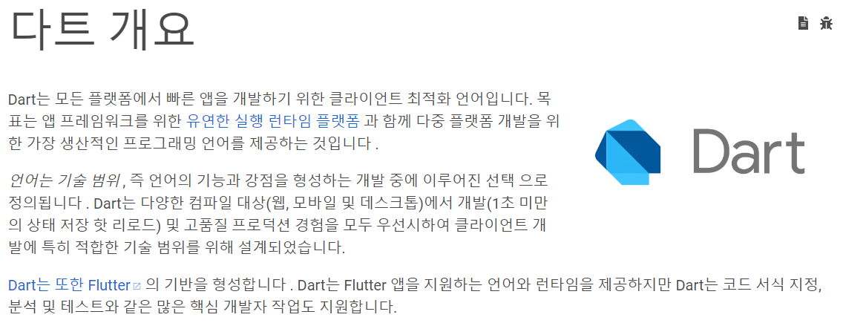
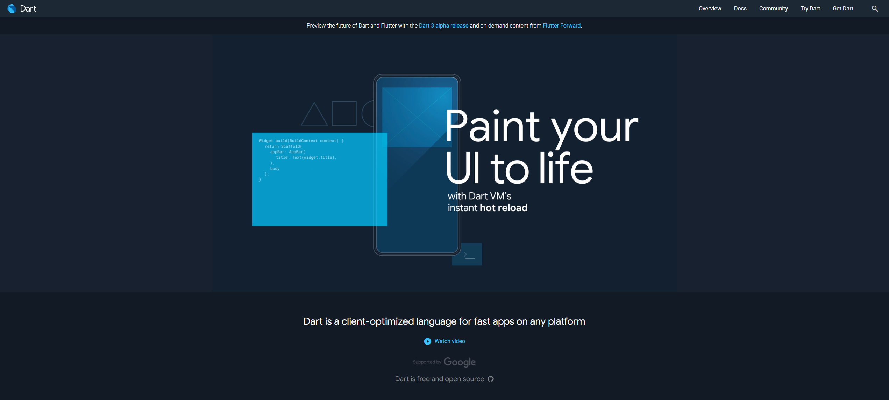
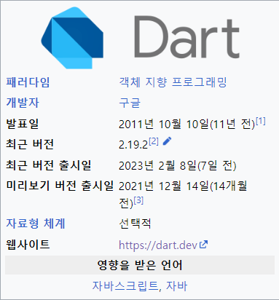
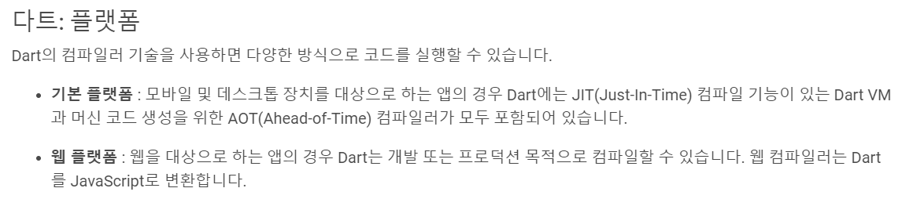
Dart ?
https://dart.dev/

Slide 5
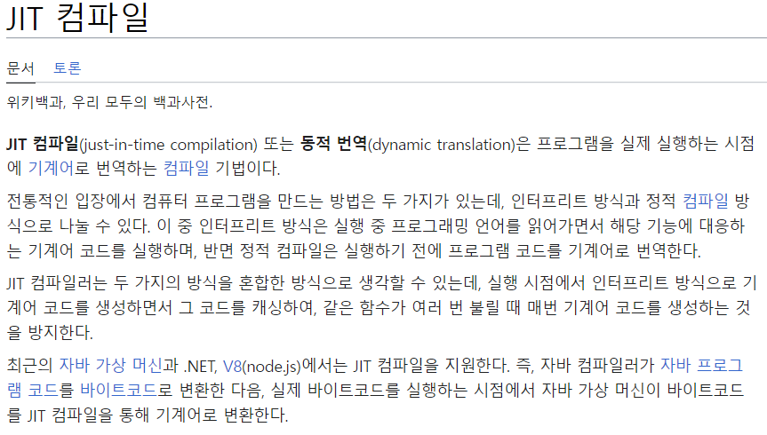
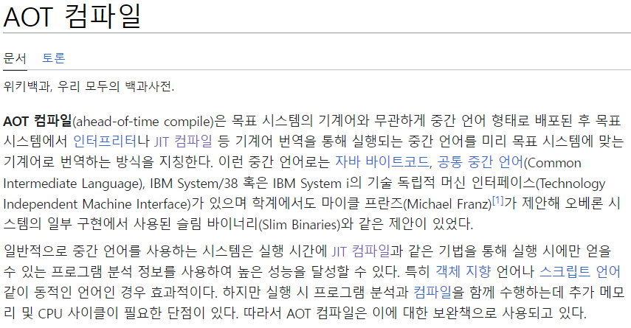
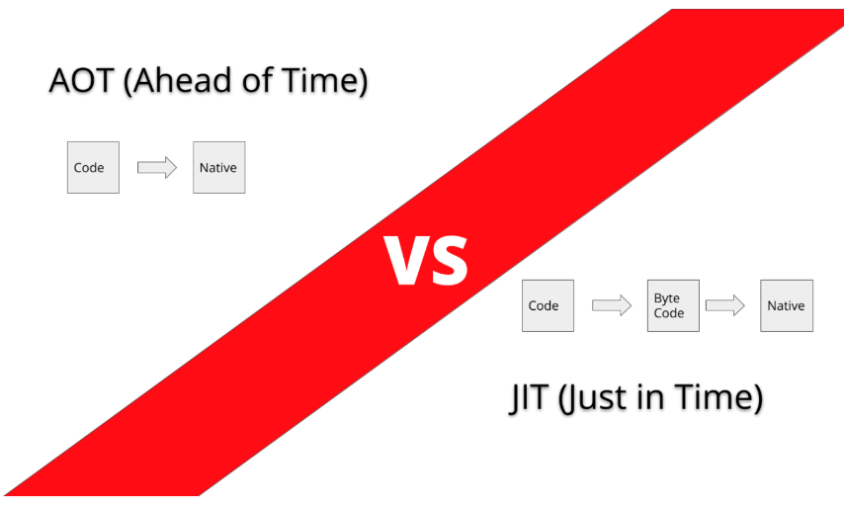
Dart ?
https://ko.wikipedia.org/wiki/AOT_%EC%BB%B4%ED%8C%8C%EC%9D%BC
https://ko.wikipedia.org/wiki/JIT_%EC%BB%B4%ED%8C%8C%EC%9D%BC#%EA%B0%81%EC%A3%BC

Slide 6
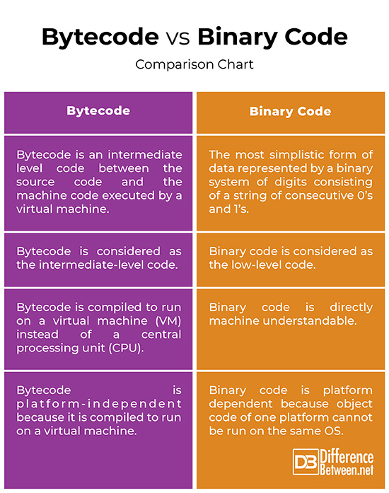
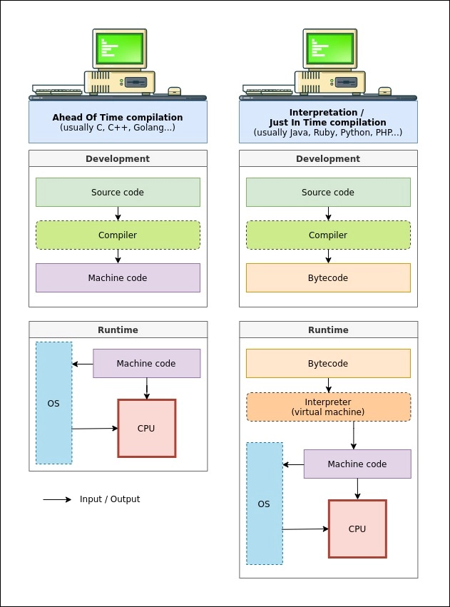
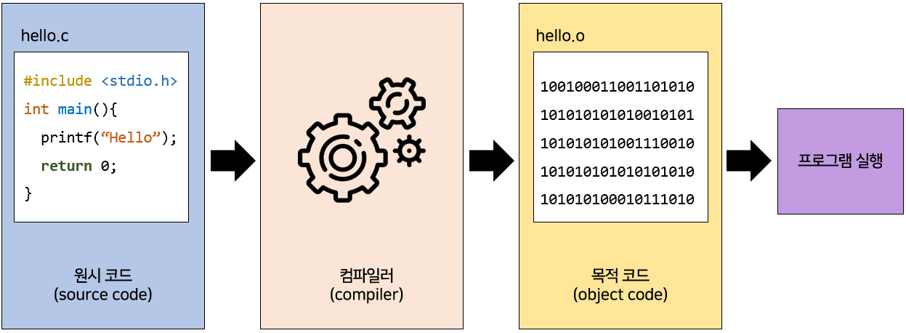
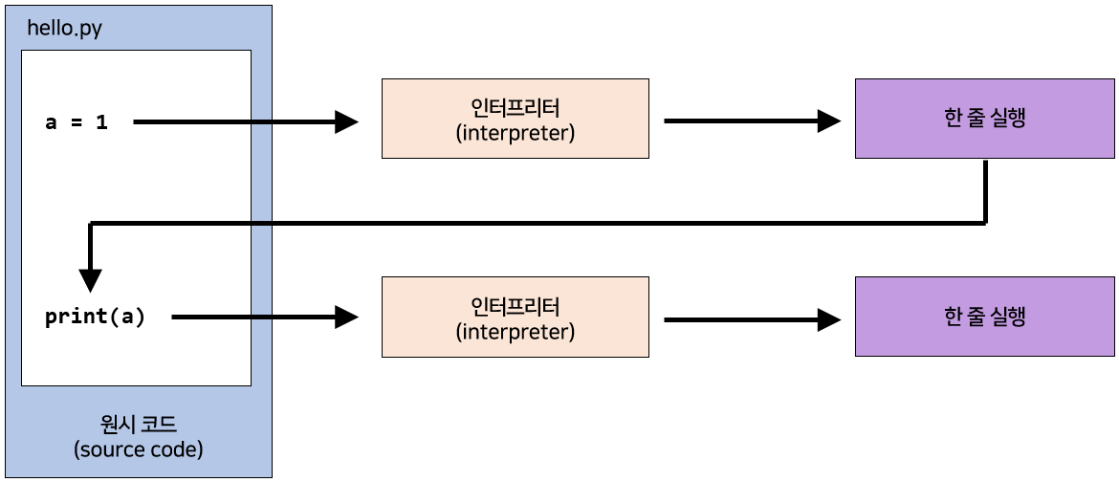
Dart ?
컴파일러(compiler)
인터프리터(interpreter)
https://www.differencebetween.net/technology/difference-between-bytecode-and-binary-code/
https://thevaluable.dev/difference-between-compiler-interpreter/
https://losskatsu.github.io/os-kernel/compiler-interpreter/#1-%EC%BB%B4%ED%8C%8C%EC%9D%BC%EB%9F%ACcompiler

Slide 7
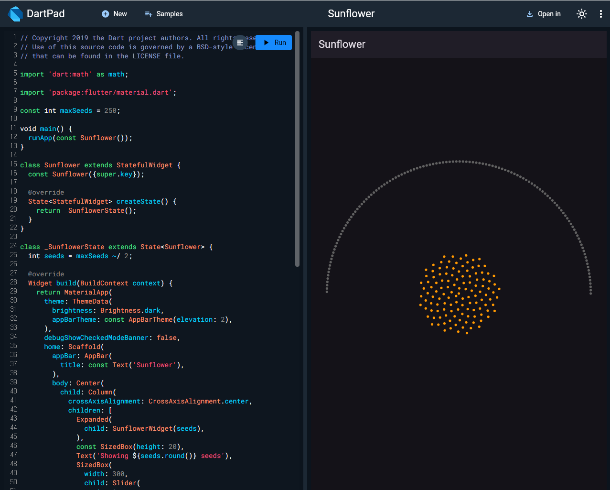
Dart Language
DartPad (https://dartpad.dev/?)
Dart 연습 뿐 아니라 Flutter코드까지 작성하여 Test 할 수 있다.

Slide 8
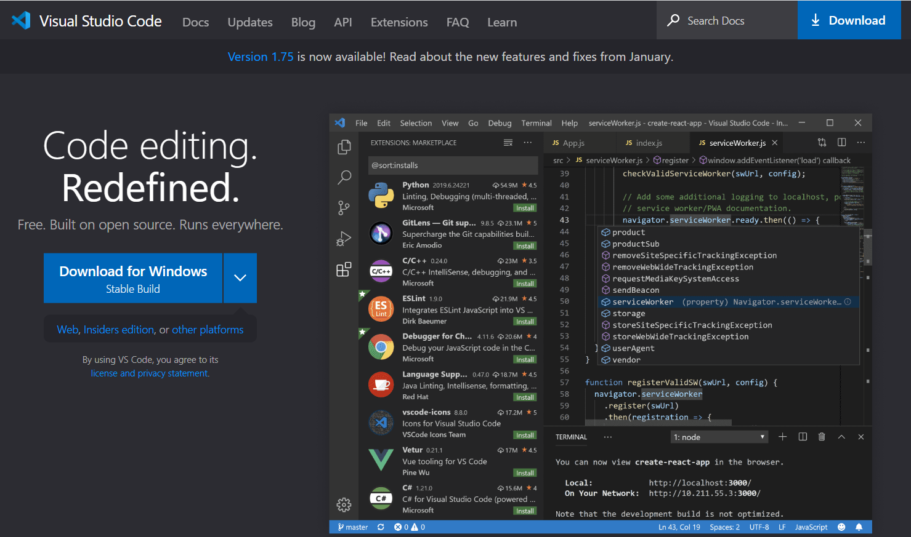
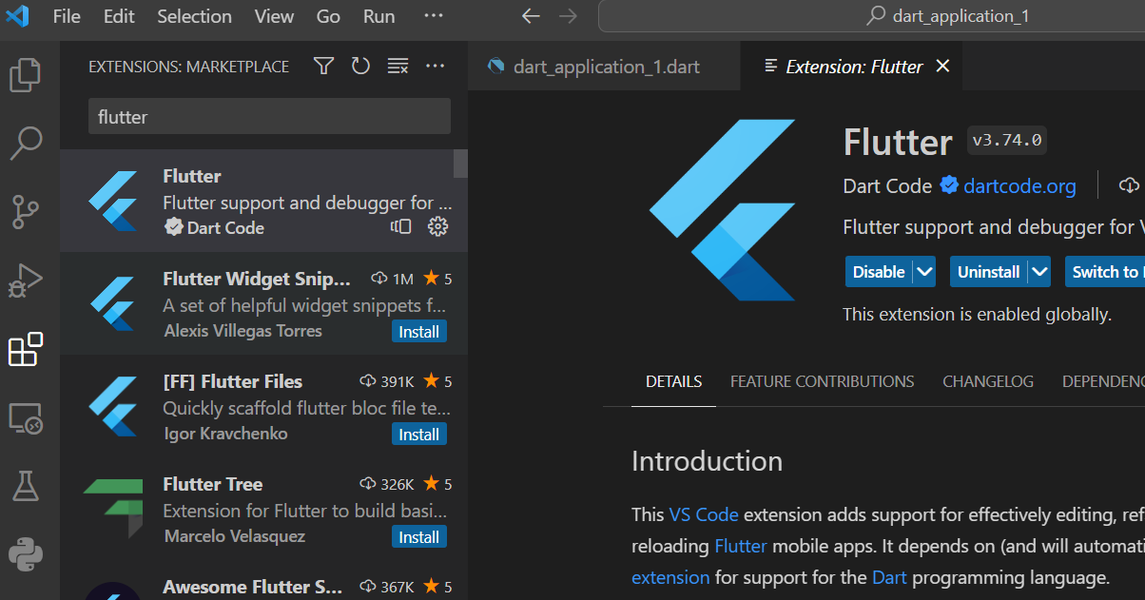
Dart Language
1. VS CODE install
2. Flutter install (https://flutter.dev/)
Flutter SDK를 설치하면 Dart SDK가 자동 설치되므로 편함 (추후 VS CODE에서 dart-sdk 경로 지정해야 함)
https://code.visualstudio.com/
3. VS CODE : Extension 설치 → flutter install

Slide 9
Dart Language
APPENDIX : VS CODE extension에서 Dart 설치할 경우 dart sdk (https://dart.dev/get-dart)
도 설치해야 하는데 chocolatey로 설치해야 해서 번거롭다 (링크 참조)
Chocolatey로 설치하는 방법
https://devshin93.tistory.com/m/142
sdk zip 파일로 설치하는 방법
https://www.geeksforgeeks.org/dart-installation-and-setup-in-visual-studio-code/amp/
MAC 에서 VSCODE, Flutter(with dart) 설치하는 방법
https://proimaginer.tistory.com/m/64

Slide 10
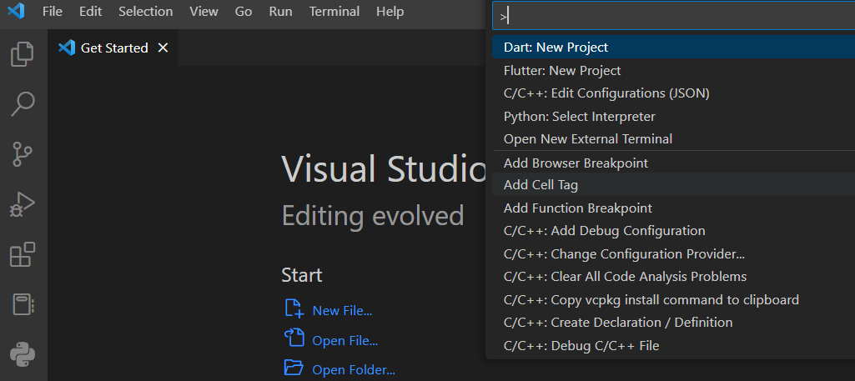
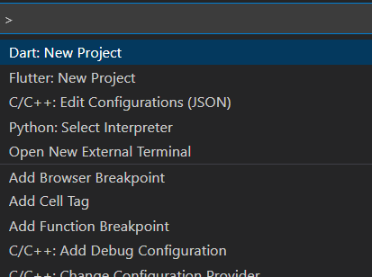
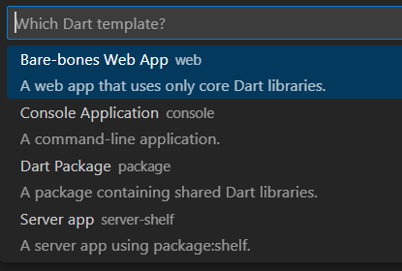
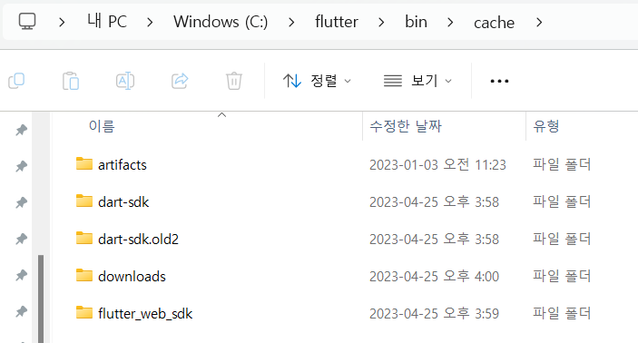
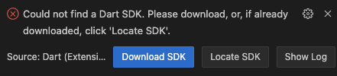
Dart Language
VSCODE에서 Dart 프로젝트 만들기
ctrl+shift+p → Dart:New Project → Console Application → 폴더 선택 → Project 이름
Flutter SDK 폴더에 dart-sdk 경로 지정!
C:\flutter\bin\cache\dart-sdk

Slide 11
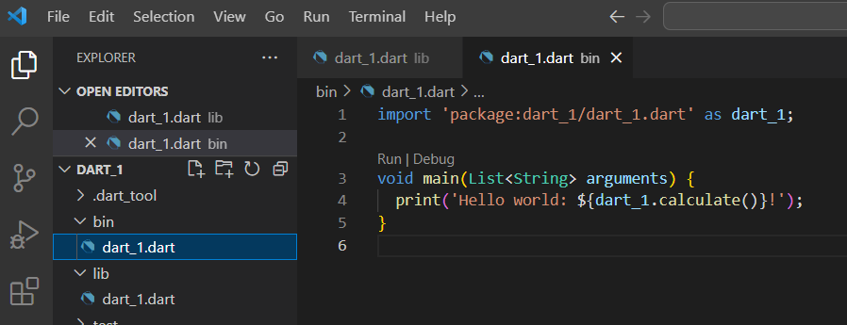
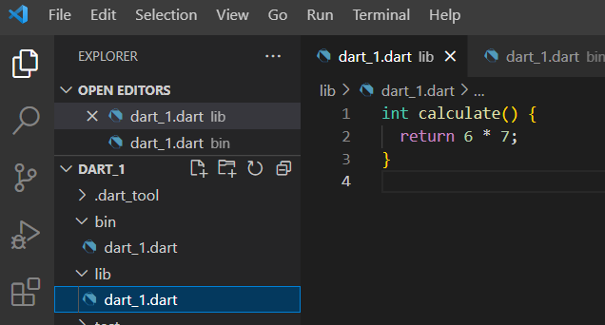
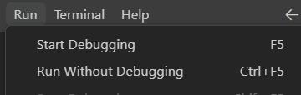
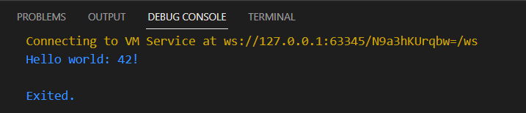
Dart Language
Default Project
Run

Slide 12
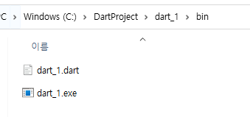
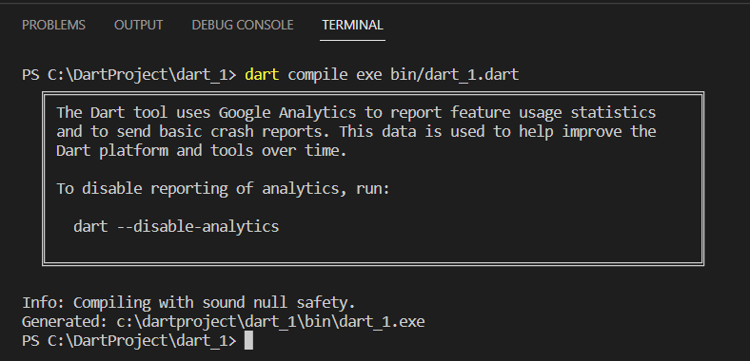
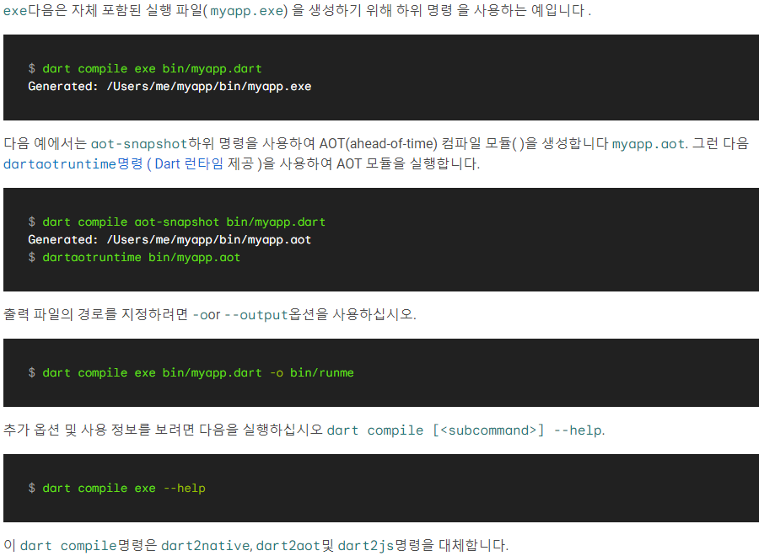
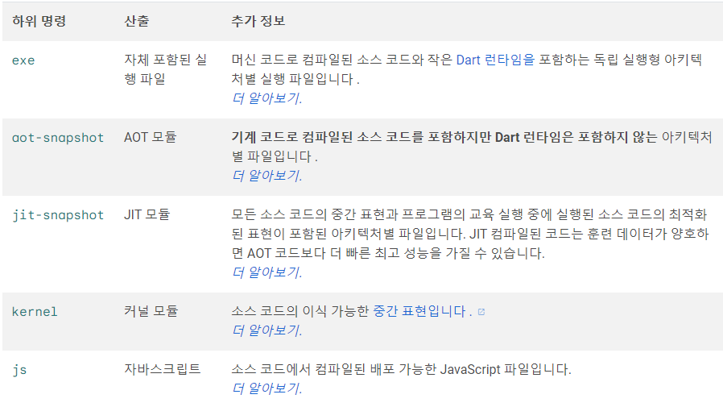
Dart Practice #1 – Hello World
Compile
https://dart.dev/tools/dart-compile

Slide 13
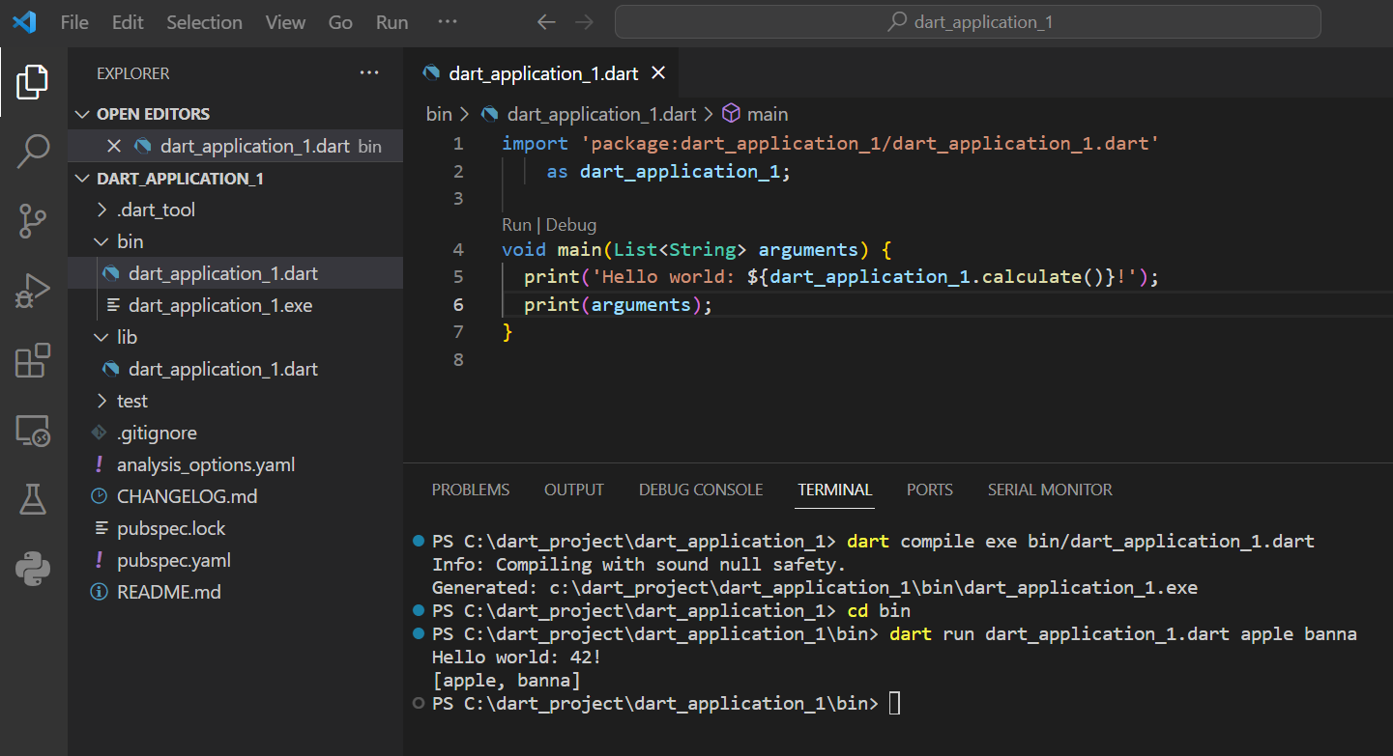
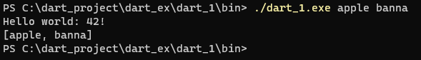
Dart Practice #1 – Hello World
self-contained executable file

Slide 14
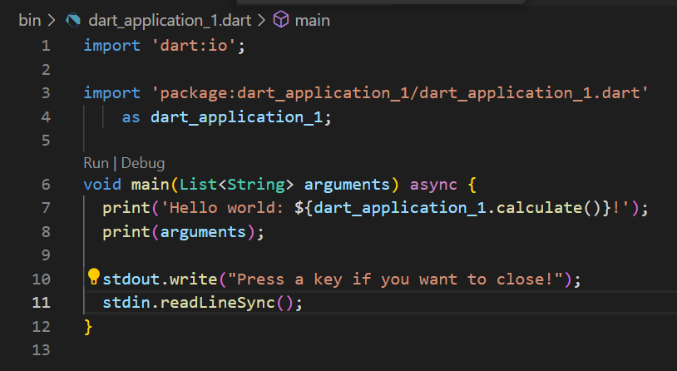
Dart Practice #1 – Hello World
self-contained executable file
실행파일 더블 클릭하여 실행 후 바로 close 되는 것 방지하기

Slide 15
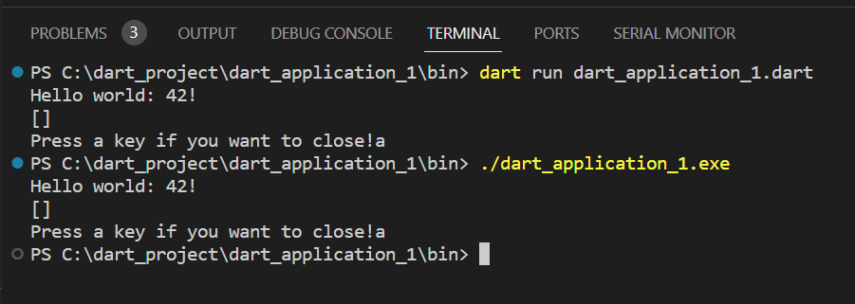
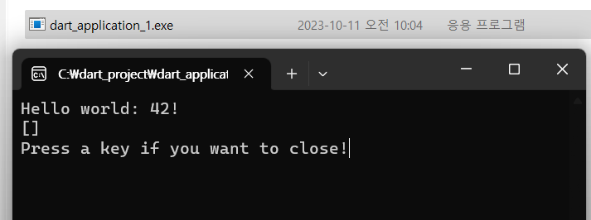
Dart Practice #1 – Hello World
파일 더블클릭하여 실행

Slide 16
Dart Practice #2 – Language Tour
https://dart-ko.dev/language
언어 공부할 때 기본적으로 알아 두어야 할 사항
변수
자료형
연산자
조건문, 반복문
함수
객체(클래스)
동시성
Null safety
https://dart-ko.dev/language/variables

Slide 17
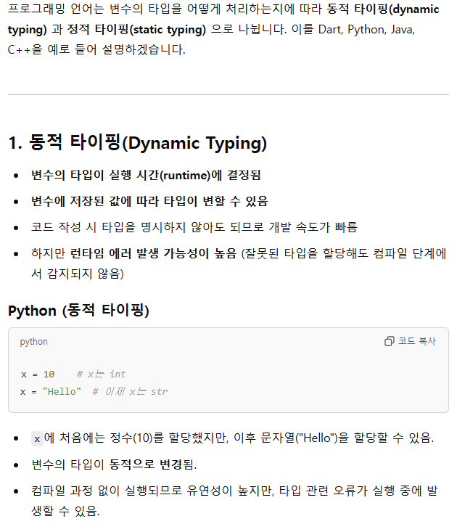
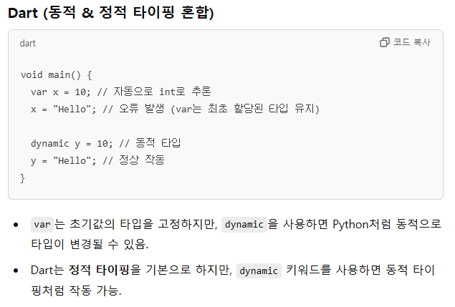
Dart Practice #2 – Language Tour

Slide 18
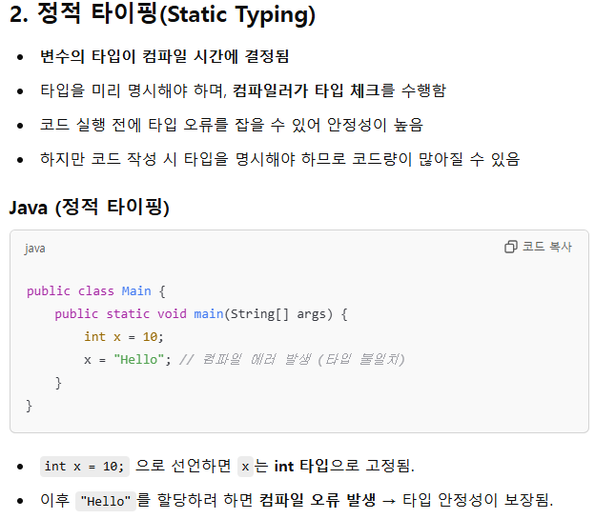
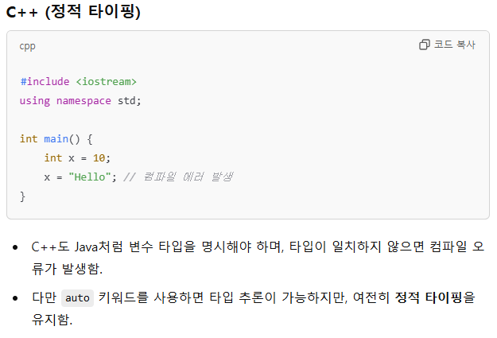
Dart Practice #2 – Language Tour

Slide 19
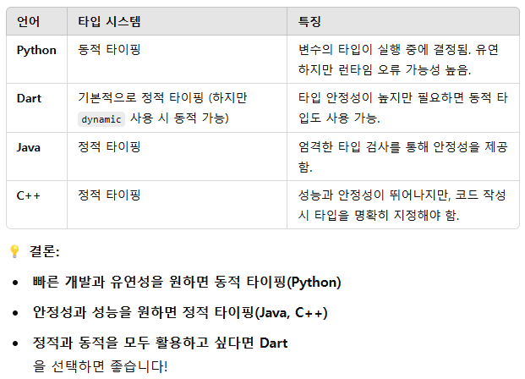
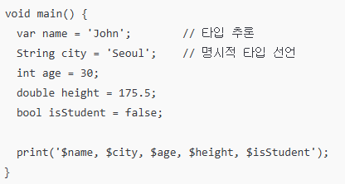
Dart Practice #2 – Language Tour

Slide 20
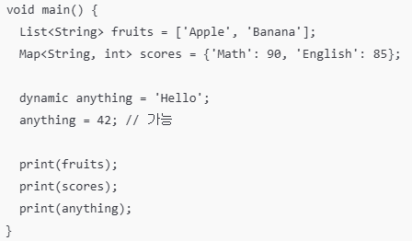
Dart Practice #2 – Language Tour
언어 공부할 때 기본적으로 알아 두어야 할 사항
변수
자료형
연산자
조건문, 반복문
함수
객체(클래스)
동시성
Null safety
https://dart-ko.dev/language/built-in-types

Slide 21
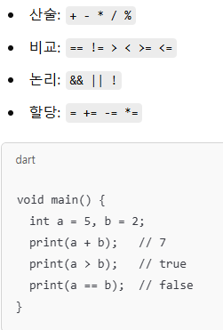
Dart Practice #2 – Language Tour
언어 공부할 때 기본적으로 알아 두어야 할 사항
변수
자료형
연산자
조건문, 반복문
함수
객체(클래스)
동시성
Null safety
https://dart-ko.dev/language/operators

Slide 22
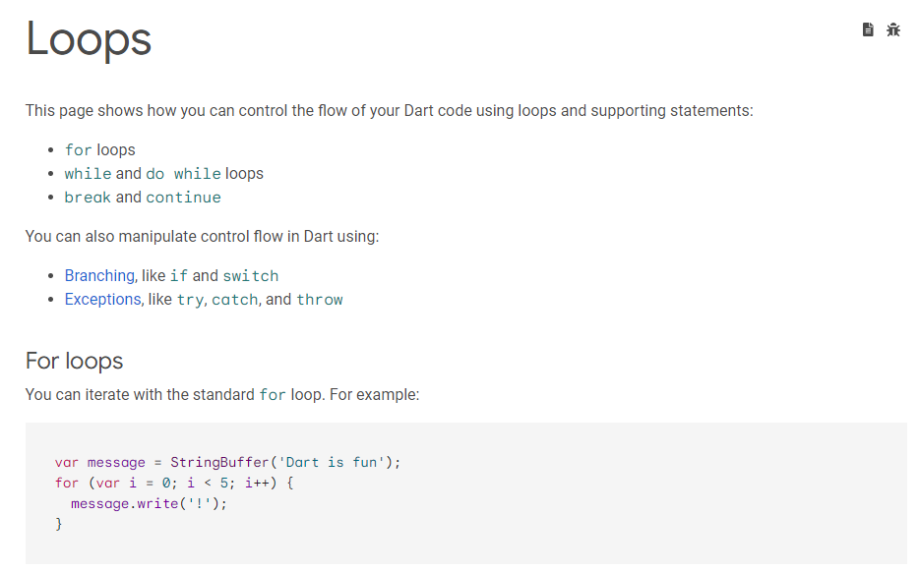
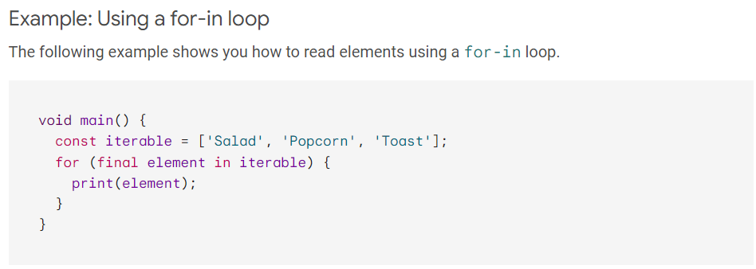
Dart Practice #2 – Language Tour
https://dart-ko.dev/language/loops
https://dart-ko.dev/language/branches
언어 공부할 때 기본적으로 알아 두어야 할 사항
변수
자료형
연산자
조건문, 반복문
함수
객체(클래스)
동시성
Null safety

Slide 23
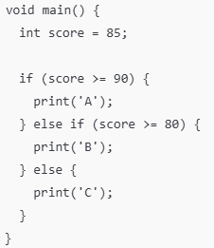
Dart Practice #2 – Language Tour
언어 공부할 때 기본적으로 알아 두어야 할 사항
변수
자료형
연산자
조건문, 반복문
함수
객체(클래스)
동시성
Null safety
https://dart-ko.dev/language/loops
https://dart-ko.dev/language/branches

Slide 24
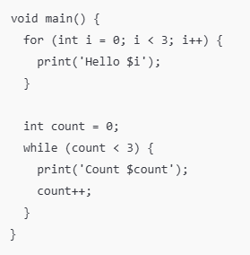
Dart Practice #2 – Language Tour
언어 공부할 때 기본적으로 알아 두어야 할 사항
변수
자료형
연산자
조건문, 반복문
함수
객체(클래스)
동시성
Null safety
https://dart-ko.dev/language/loops
https://dart-ko.dev/language/branches

Slide 25
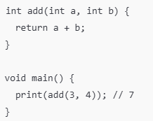
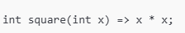
Dart Practice #2 – Language Tour
언어 공부할 때 기본적으로 알아 두어야 할 사항
변수
자료형
연산자
조건문, 반복문
함수
객체(클래스)
동시성
Null safety
https://dart-ko.dev/language/functions

Slide 26
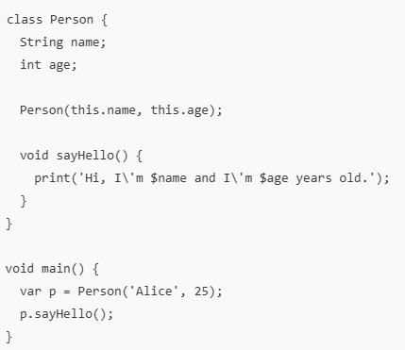
Dart Practice #2 – Language Tour
https://dart-ko.dev/language
언어 공부할 때 기본적으로 알아 두어야 할 사항
변수
자료형
연산자
조건문, 반복문
함수
객체(클래스)
동시성
Null safety
https://dart-ko.dev/language/classes

Slide 27
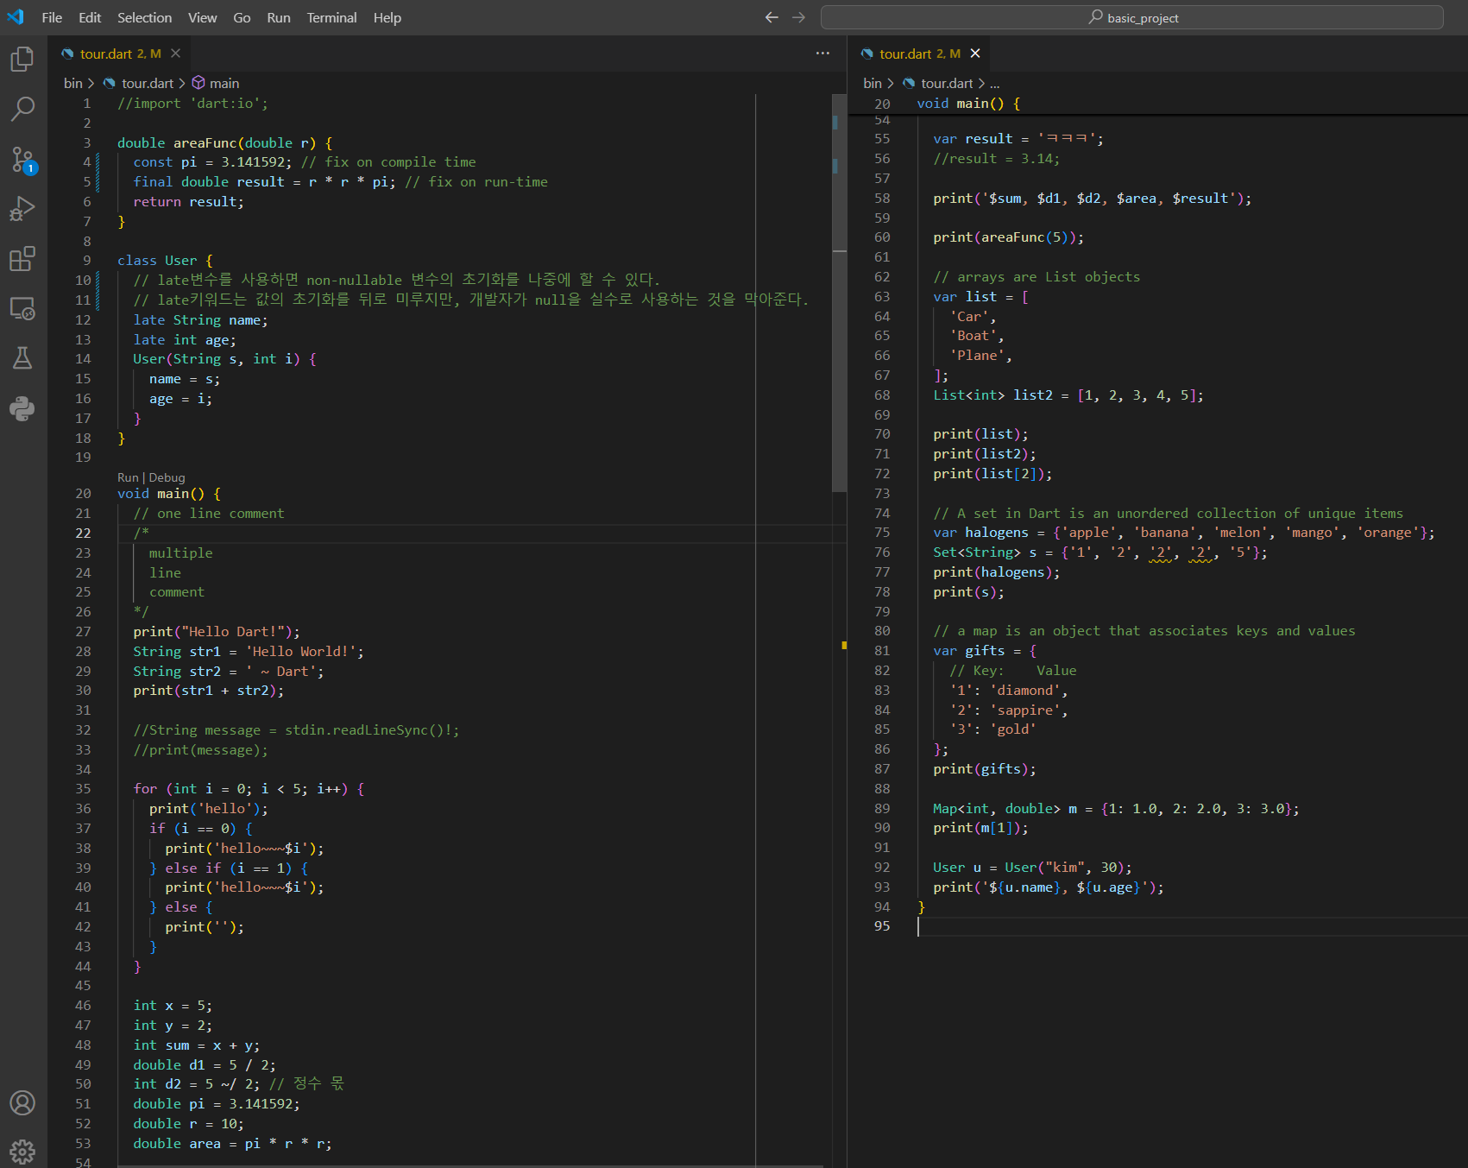
Dart Practice #2 – Language Tour
오른쪽 코드를 연습하세요

Slide 28
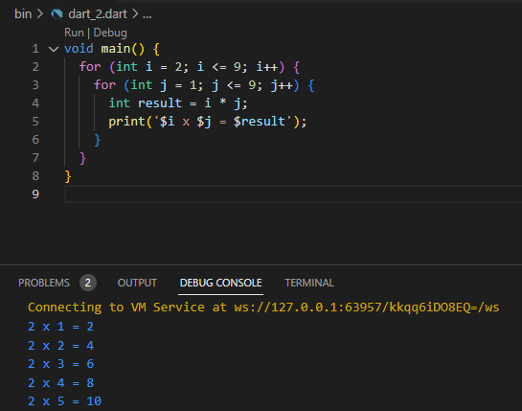
Dart Practice #2 – Language Tour
Menu : File → Close Folder
New Project
구구단 프로그램 만들기

Slide 29
Dart Practice #2 – Language Tour
Dart does not pass by reference.
Dart is a pass-by-value language.
Dart 언어에서는 함수 호출 시 인자를 값에 의한 전달(pass by value)하는 방식을 사용합니다. 즉, 함수에 인자로 넘겨주는 값은 함수 내부에서 복사되어 사용되므로, 함수 외부의 변수에는 영향을 주지 않습니다. 따라서 참조에 의한 전달(pass by reference)은 지원하지 않습니다. 다만, 인자로 객체를 넘겨주는 경우에는 객체의 참조값이 복사되어 전달되므로, 함수 내부에서 객체의 속성을 변경하면 함수 외부의 객체에도 반영됩니다. 예를 들어, 다음과 같은 코드를 보면,
void main() {
int a = 10;
int b = 20;
swap(a, b); // 함수 호출
print('a = $a, b = $b'); // a = 10, b = 20
}
void swap(int x, int y) {
int temp = x;
x = y;
y = temp;
}
swap 함수에 a와 b를 인자로 넘겨주었지만, 함수 내부에서 x와 y의 값을 바꾸어도 a와 b의 값에는 영향을 주지 않습니다. 이는 a와 b의 값이 x와 y에 복사되어 전달되기 때문입니다. 하지만, 다음과 같은 코드를 보면,
class Point {
int x;
int y;
Point(this.x, this.y);
}
void main() {
Point p1 = Point(10, 20);
Point p2 = Point(30, 40);
swap(p1, p2); // 함수 호출
print('p1 = (${p1.x}, ${p1.y}), p2 = (${p2.x}, ${p2.y})'); // p1 = (30, 40), p2 = (10, 20)
}
void swap(Point p1, Point p2) {
int tempX = p1.x;
int tempY = p1.y;
p1.x = p2.x;
p1.y = p2.y;
p2.x = tempX;
p2.y = tempY;
}
```
swap 함수에 p1과 p2를 인자로 넘겨주었고, 함수 내부에서 p1과 p2의 x와 y 값을 바꾸었습니다. 이 경우에는 함수 외부의 p1과 p2의 값도 바뀌었습니다. 이는 p1과 p2가 가리키는 객체의 참조값이 복사되어 전달되기 때문입니다. 따라서 함수 내부에서 객체의 속성을 변경하면 원본 객체에도 영향을 줍니다.

Slide 30
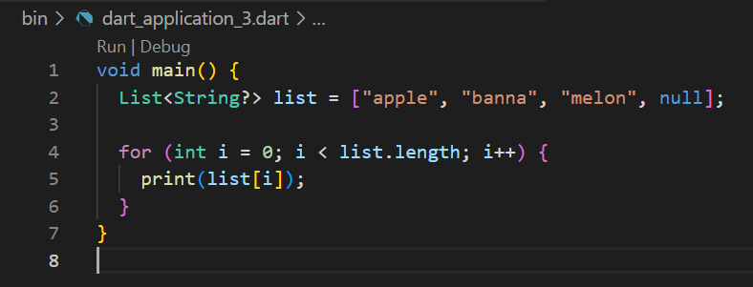
Dart Practice #3 – Null Safety
Null Safety
https://dart.dev/null-safety
https://dart.dev/null-safety/understanding-null-safety
Null safety는 2.12.0 버전 이상부터 지원
Null 로 설정된 변수에 대한 의도하지 않은 액세스로 인해 발생하는 오류를 방지합니다
변수가 null 값을 가질 수 있음을 나타내려면 ? 를 추가하십시오

Slide 31





Dart Practice #3 – Null Safety
null 조건 연산자 (null aware operator) => ?
null값 보증 연산자 (null assertion operator) => !
Non-nullable and nullable types

Slide 32


Dart Practice #4 - Async
다트는 비동기 처리를 지원하는 언어입니다.
비동기(asynchronous)란 언제 끝날지 모르는 작업(네트워크에서 데이터를 가져오거나 데이터베이스 쓰기, 파일 읽기 등)을 기다리지 않고 다음 작업을 처리하게 하는 것을 의미합니다
https://dart.dev/codelabs/async-await
비동기 함수 Future<T> ????
https://goodenoughyoungyeom.netlify.app/Web%20Development/[Web%20Development]%EB%8F%99%EA%B8%B0%EC%99%80%EB%B9%84%EB%8F%99%EA%B8%B0%EC%B2%98%EB%A6%AC/

Slide 33


Dart Practice #4 - Async
Execution flow with async and await
An async function runs synchronously until the first await keyword. This means that within an async function body, all synchronous code before the first await keyword executes immediately.
비동기 함수는 첫 번째 await 키워드까지는 동기적으로 실행됩니다. 즉, 비동기 함수 본문 내에서 첫 번째 await 키워드 이전의 모든 동기 코드는 즉시 실행됩니다.
Ex2)
Ex1)

Slide 34

Dart Practice #4 - Async
Ex3)

Slide 35


Dart Practice #4 - Async
Sync program
→ 4542 millisconds
Async program
→ 2007 millisconds

Slide 36


Dart Practice #4 - Async
Async 진행에서 Sync 진행이 필요한 경우 await~

Slide 37

Dart Practice #5 - JSON
JSON (JavaScript Object Notation) is a lightweight data-interchange format
https://www.json.org/json-en.html
https://ko.wikipedia.org/wiki/JSON

Slide 38

https://dart.dev/guides/libraries/library-tour#dartconvert---decoding-and-encoding-json-utf-8-and-more
Dart Practice #5 - JSON

Slide 39

Dart Practice #6 - Class

Slide 40

Dart Practice #7
Getters and setters
getter와 setter 함수는 일반적으로 어떤 데이터를 가져오거나 변경하는 함수를 의미
get 예약어를 추가한 함수는 데이터를 가져오는 게터
set 예약어를 추가한 함수는 데이터를 변경하는 세터

Slide 41

HomeWork #1
알고리즘 문제 하나 풀어볼까?
입력된 양의 정수를 한 자리수마다 더해서 합계를 계산하자.
123 -> 1+2+3 = 6
5 -> 5
-1 -> -1
-123 -> -123
345321 ->3+4+5+3+2+1 = 18
Hint) 각 자리수를 분리하기 위해 입력된 정수를 10으로 나눈 나머지가 각 자리수이며, 몫이 남은 숫자이니 반복해서 처리하면 됩니다
123/10 = 12 123%10 =3
12/10 = 1 12%10 = 2
1 끝! 1+2+3
자신의 github에 public repo를 만들고
HW#1, HW#2 파일을 push한 후
Github link를 사캠에 기입하십시오

Slide 42

HomeWork – try1
1차 시도: 성적표를 만드는 프로그램으로 학생 클래스에 학생이름과 3과목의 대한 점수를 아스키코드와 랜덤함수를 이용하여 설정하고 출력한다.
리스트 자료 구조를 이용하고 정렬하는 방법도 알아본다.
2차 시도: 평균 구하는 기능을 클래스의 메소드를 이용하여 처리한다.

Slide 43

HomeWork #2
1차 시도: 성적표를 만드는 프로그램으로 학생 클래스에 학생이름과 3과목의 대한 점수를 아스키코드와 랜덤함수를 이용하여 설정하고 출력한다. 리스트 자료 구조를 이용하고 정렬하는 방법도 알아본다.
2차 시도: 평균 구하는 기능을 클래스의 메소드를 이용하여 처리한고, 정렬상태를 조절하고, 조건문을 이용하여 PASS, FAIL 설정

Slide 44
감사합니다

